Slide 1

Команда
Юрас Назар
Петравчук Анастасія
Гайдучик Світлана
Аппазов Надір

Slide 2
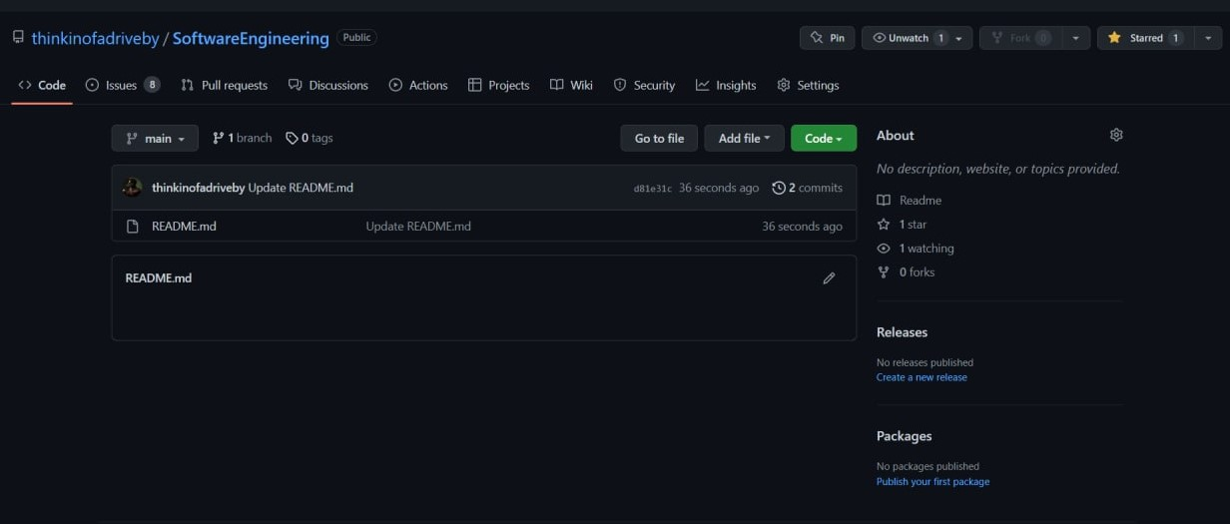
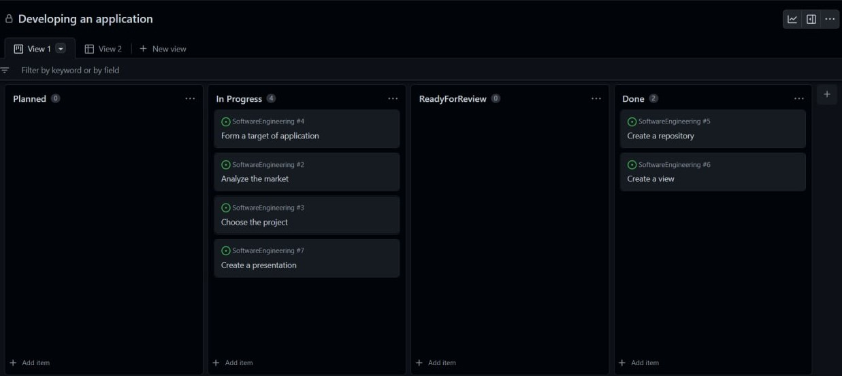
Проект на github

Slide 3

RTicket Finder
Програма для броновання залізничних квитків
Комп'ютерні науки
ПМІ-32

Slide 4


Користувач може
Оформити квиток
Повернути квиток назад

Slide 5




Точка відправлення
Точка призначення
Додатково для авторизованого користувача
Назва, номер маршрутів
Вид вагону
Кількість вільних місць
Тривалість поїздки
Ціна
Відслідковування історії поїздок
Отримати повідомлення про наявність квитка, який цікавив, але не був у наявності
Бронювання

Slide 6

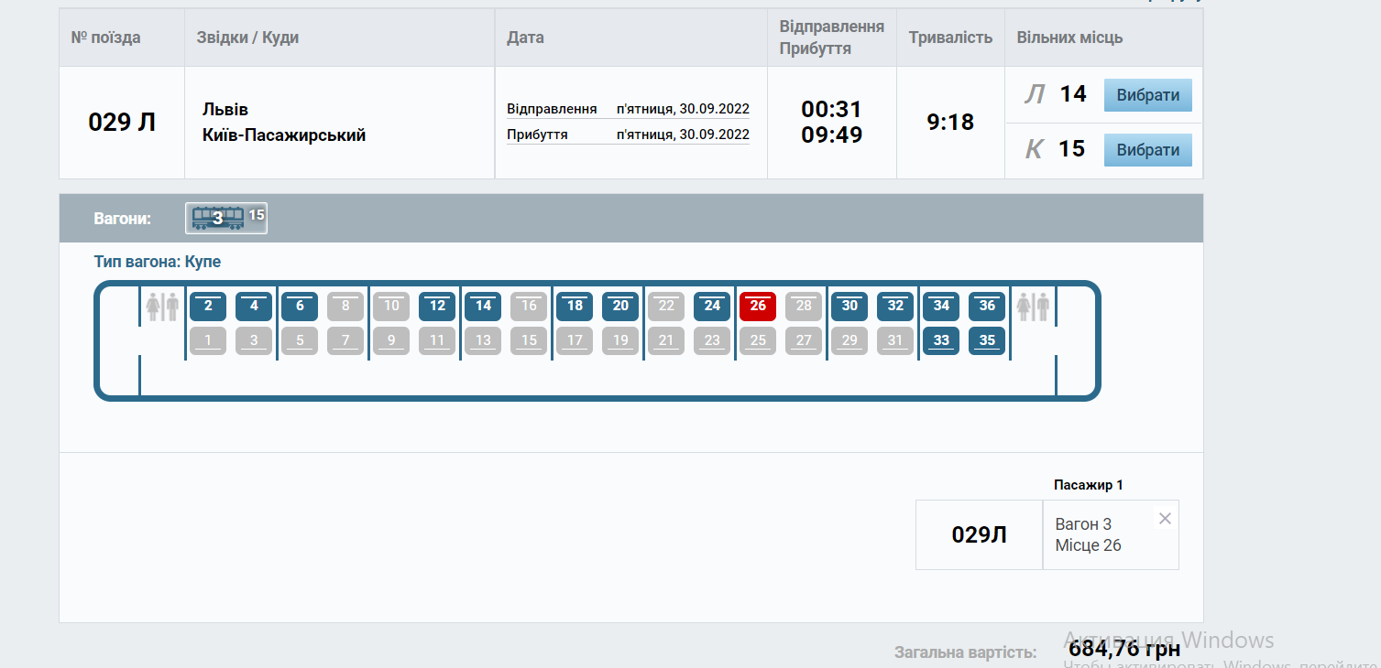
booking.uz.gov.ua
Плюси
першоджерело квитків
державне підприємство
Мінуси
незручна мобільна версія
поганий зворотній зв'язок з клієнтами
компанія монополіст без конкурентів на ринку

Slide 7

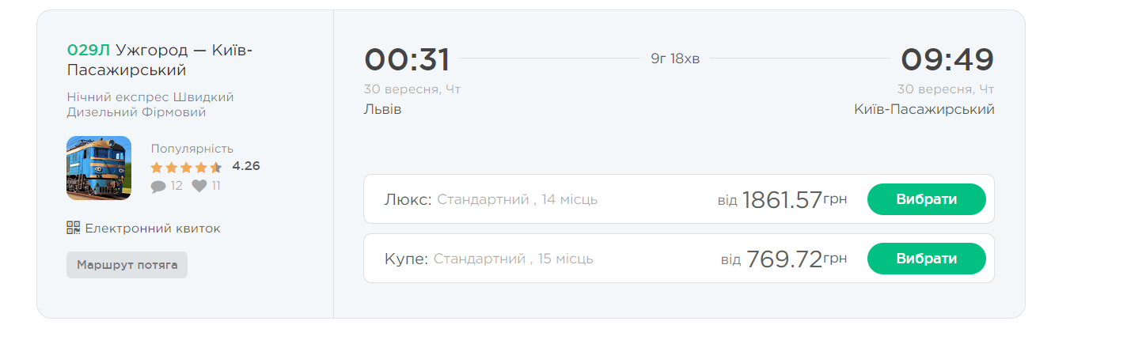
Плюси
зручний інтерфейс
гарний зворотній зв'язок
можливість придбати авіа і автобусні квитки
Мінуси
Наявність комісії за придбання (12%-20%)

